Slide 1
Модификационная изменчивость.
Наследственная изменчивость

Slide 2
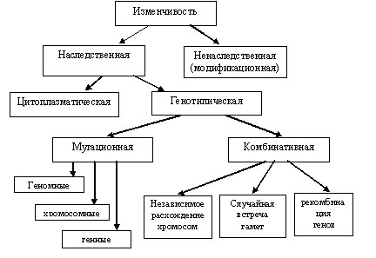
Виды изменчивости

Slide 3
Модификационная изменчивость
Модификационная изменчивость – изменчивость, которая возникает у организмов под влиянием условий среды, но не приводит к изменению генотипа, а способствует формированию разных фенотипов.

Slide 4
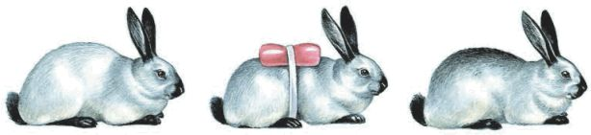
Модификационная изменчивость у гималайского кролика
У горностаевого кролика на лапках, кончике носа, хвосте и ушах шерсть чёрная, остальные участки тела окрашены в белый цвет.
У горностаевых кроликов выщипывали шерсть на спине и прикладывали к оголённому участку кожи мешок со льдом. На оголённом участке выросла чёрная шерсть. Так выясняли зависимость выработки пигмента окраски шерсти от температуры, понижая температуру внешней среды. Признак проявляется в зависимости от температуры, т. е. от условий внешней среды, и является модификационным изменением.

Slide 5
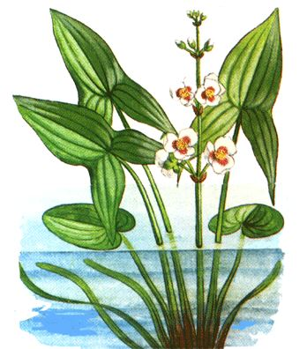
Модификационная изменчивость у стрелолиста
Разнообразие форм листьев у одного растения — это модификационная изменчивость.
Листья растения развивались в разных средах и условиях жизни, поэтому у него сформировались листья разных форм: подводные лентовидные, плавающие, надводные стреловидные.

Slide 6
Характеристика модификационной изменчивости:
Изменения не наследуются и носят фенотипический характер.
Изменения носят массовый характер (проявляются у многих особей).
Изменения носят постепенный характер.
Изменения имеют приспособительное значение, способствуют выживанию особей.
Модификации образуют вариационный ряд изменчивости признака в пределах нормы реакции – от наименьшей до наибольшей величины.

Slide 7
Наследственная изменчивость
Наследственная изменчивость – изменчивость, затрагивающая генотип и передающаяся по наследству.
Бывает 2 видов:
Комбинативная.
Мутационная.

Slide 8
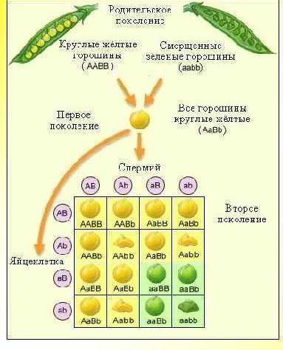
Наследственная изменчивость.
Комбинативная изменчивость.
Комбинативная изменчивость - изменчивость, которая возникает вследствие рекомбинации генов.
Пример: появление зелёных гладких и жёлтых морщинистых семян у гороха посевного при скрещивании дигетерозиготных растений с жёлтыми гладкими семенами.

Slide 9
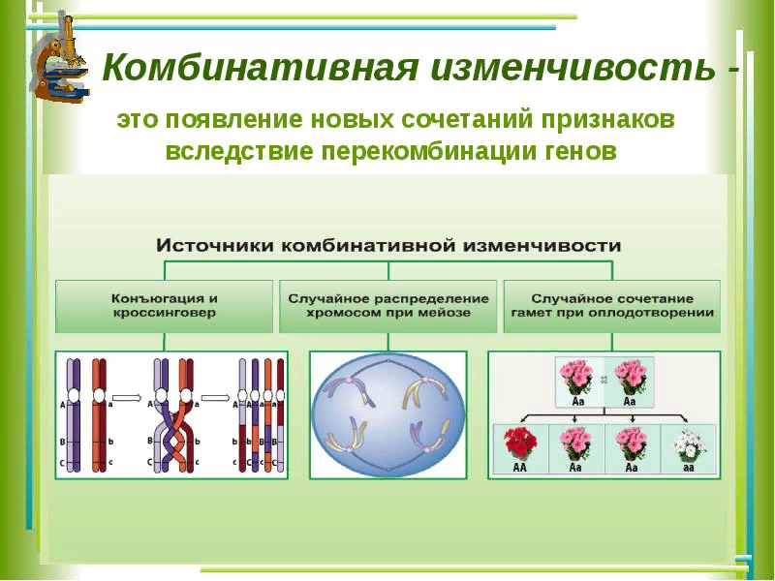
Причины комбинативной изменчивости:
Случайная комбинация негомологичных хромосом в мейозе и независимое наследование признаков.
Рекомбинация генов в результате кроссинговера в профазе мейоза I.
Половой процесс, приводящий к случайному сочетанию отцовских и материнских генов.

Slide 10
Наследственная изменчивость.
Мутационная изменчивость.
Мутации были открыты голландским ученым Гуго де Фризом.
Мутации – внезапные скачкообразные изменения наследственного материала клетки. Мутации наследуются и связаны с изменением генотипа.
Мутационная изменчивость = это наследственные изменения генотипического материала (хромосом и генов).

Slide 11
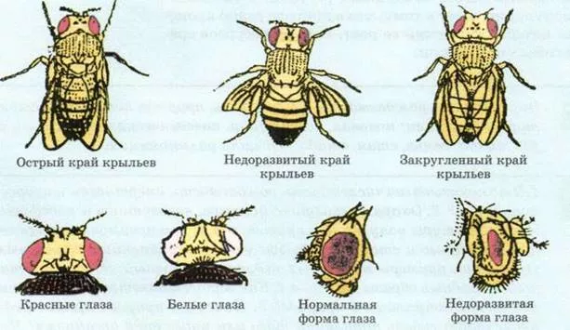
Примеры мутаций у дрозофиллы.

Slide 12
Характеристика мутационной изменчивости:
Изменения затрагивают генотип и наследуются.
Изменения индивидуальны и возникают у единичных особей.
Изменения носят скачкообразный характер.
Изменения носят независимый характер, могут быть нейтральными, полезными, но чаще являются вредными.
Мутации могут привести к образованию новых признаков у организма или к его гибели.

Slide 13
Классификации мутаций:
По характеру изменения фенотипа:
Биохимические – изменению подвергаются белки-ферменты, которые ускоряют или прекращают синтез структурных белков. Пример: альбинизм – мутация, связанная с отсутствием фермента, ответственного за синтез пигмента меланина.
Анатомо-морфологические – аномалии в формировании органов или систем органов.
Пример: короткие крылья у дрозофилы.
3) Физиологические - вызывают изменения физиологических процессов. Пример: сахарный диабет (вызывается рецессивной мутацией) характеризуется повышением концентрации сахара в крови вследствие отсутствия инсулина.

Slide 14
Классификации мутаций:
2. По способу возникновения:
Спонтанные – происходят в природе самопроизвольно.
Индуцированные – возникают при воздействии на организмы мутагенов – факторов, вызывающих мутации (радиация, температура, ультрафиолетовое излучение, химические вещества, вирусы).

Slide 15
Классификации мутаций:
3. По локализации в клетке:
1) Цитоплазматические мутации – изменения в ДНК митохондрий и пластид. Передаются только по женской линии, т.к. митохондрии и пластиды из сперматозоидов в зиготу не попадают. Пример у растений – пестролистность.
2) Ядерные – связаны с аномалиями в хромосомном аппарате ядер и передаются по наследству.

Slide 16
Классификации мутаций:
4. В зависимости от типа клеток:
1) Половые - мутации, происходящие в половых клетках, изменяют только геномы потомков.
2) Соматические – мутации в соматических клетках (клетках тела; могут быть четырех вышеназванных видов). При половом размножении по наследству не передаются. Передаются при вегетативном размножении у растений, при почковании и фрагментации у кишечнополостных (у гидры).

Slide 17
Классификации мутаций:
5. По характеру изменения генотипа:
Генные мутации – изменение строения одного гена. Это изменение в последовательности нуклеотидов: выпадение, вставка, замена и т.п. Например, замена А на Т. Причины – нарушения при удвоении (репликации) ДНК. Примеры: серповидноклеточная анемия, фенилкетонурия.
Хромосомные мутации – изменение строения хромосом: выпадение участка, удвоение участка, поворот участка на 180 градусов, перенос участка на другую (негомологичную) хромосому и т.п. Причины – нарушения при кроссинговере. Пример: синдром кошачьего крика.
Геномные мутации – изменение количества хромосом. Причины – нарушения при расхождении хромосом.

Slide 18
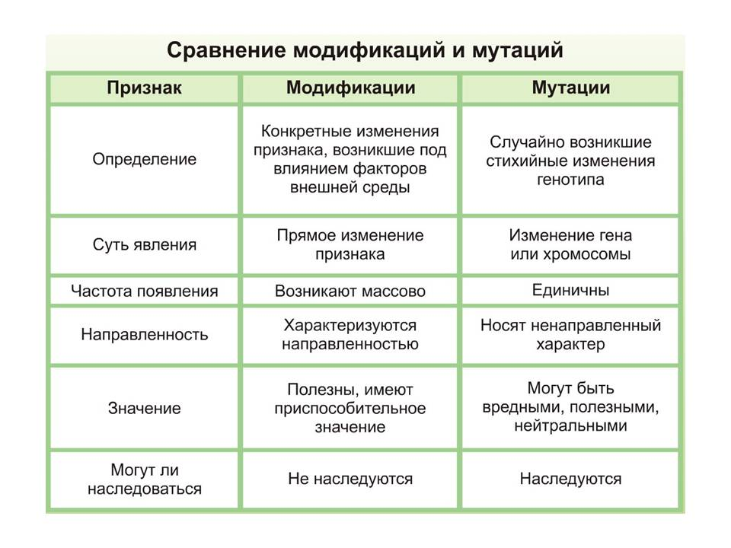
имеют приспособительное значение

Slide 19
N п/п | Признак классификации | Название мутаций
I | По мутировавшим клеткам | 1. Генеративные 2. Соматические
II | По характеру изменения генотипа | 1. Генные (точковые) 2. Хромосомные перестройки (дефишенсы, делеции, дупликации и инверсии) 3. Межхромосомные перестройки (транслокации) 4. Геномные мутации (полиплоидия, анеуплоидия) 5. Цитоплазматические мутации
III | По адаптивному значению | 1. Полезные 2. Вредные (полулетальные, летальные) 3. Нейтральные
IY | По причине, вызвавшей мутацию | 1. Спонтанные 2. Индуцированные
V | По характеру изменения фенотипа | Биохимические Физиологические Анатомо-морфологические
VI | По локализации в клетке | Ядерные Цитоплазматические

